Slide 1
Мастер-класс «От мысли к синтаксису»
«Интерактивный инструментарий для практикума по развитию устной и письменной речи в работе над экзаменационными и академическими текстами».
автор
Павел Ракитин
для
«Академического развития»
http://academics.hse.ru/
Москва
ВШЭ
27.02.2015

Slide 2
Необходимые пояснения к презентации
Данная презентация была подготовлена для мастер-класса «От мысли к синтаксису». Интерактивный инструментарий для практикума по развитию устной и письменной речи в работе над экзаменационными и академическими текстами».
Предлагаемая методика призвана помочь построить работу вокруг текста с целью повысить качество написания экзаменационных сочинений и академических текстов вообще.
Под «работой вокруг текста» подразумевается использование раздаточных материалов, а также ряд приемов чтения текста, построенных таким образом, чтобы они облегчали преподавателю задачу организации дискуссии на занятии.
Данная презентация, естественно, не отражает всего метода в целом, лишь обозначая некоторые ключевые моменты. Важно сказать также, что объем предлагаемых методических рекомендаций, скорее, можно было бы соотнести не с одним уроком, а с серией уроков, в которые данные приемы могли бы быть включены как элементы дискуссий и внеклассной работы.
На слайдах есть комментарии, оставленные автором после мастер-класса.

Slide 3
Picture for the warm-up

Slide 4
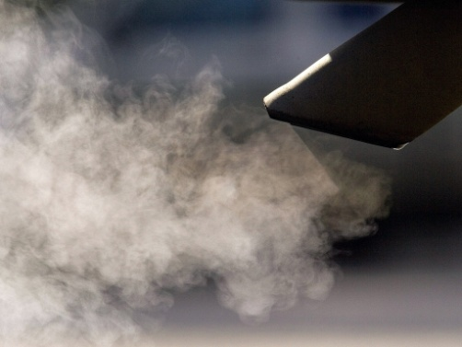
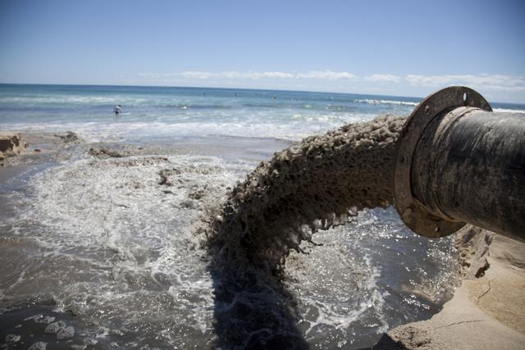
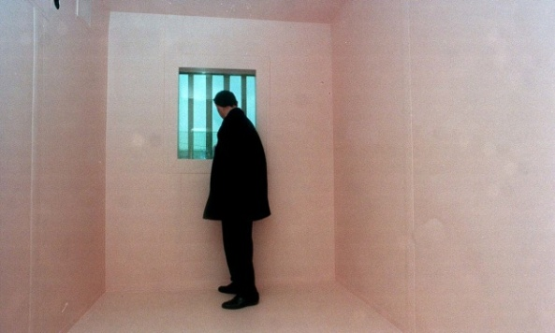
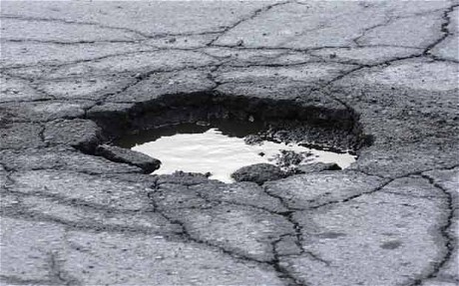
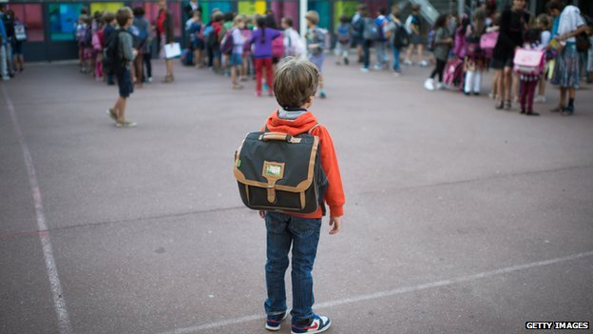
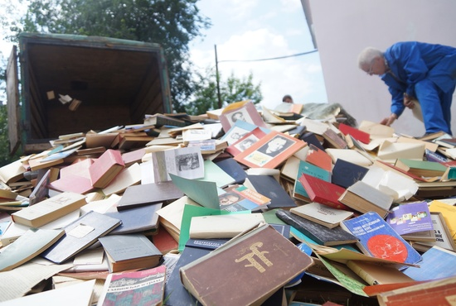
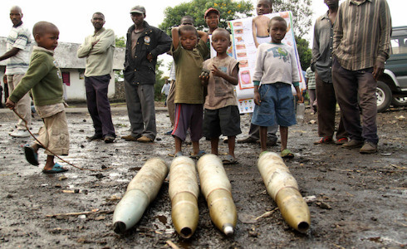
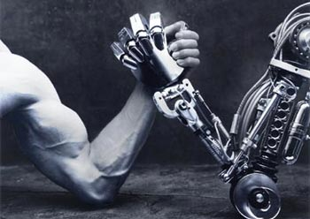

Slide 5
perennial
ungovernable
unmanageable
troublesome
uncontrollable
get out of control
difficult
awkward
complex
impossible to cope with
demanding
burdensome
and many more….

Slide 6
A simple question before we read

Slide 7
Once upon a time some students were given the following topic…
Effects of global warming.
…and they were tasked to write an essay on it.

Slide 8
Effects of global warming
Which is the first most important word in this statement that can help you identify the problem?

Slide 9
Effects of global warming
Because of the warming
our environment may be affected.
Комментарий: тема может звучать как угодно, однако, ситуация работы в академической среде подразумевает именно работу с проблемой, в частности, определение ее источника.
Мои студенты ранее и участники мастер-класса, сочли, что в данной теме главное – это результаты глобального потепления, а не сущность самого этого феномена - «становится теплее!», который и указывает на корень проблемы, который профессиональный исследователь и должен, прежде всего, уметь определять.
Такое восприятие «тем» и «формулировок», как кажется, стало результатом того, что преподавание письма в курсе английского языка часто сводится только к преподаванию навыка написания экзаменационных сочинений, в которых студенты исподволь приучаются пользоваться готовыми схемами, которые становятся и «схемами мышления».

Slide 10
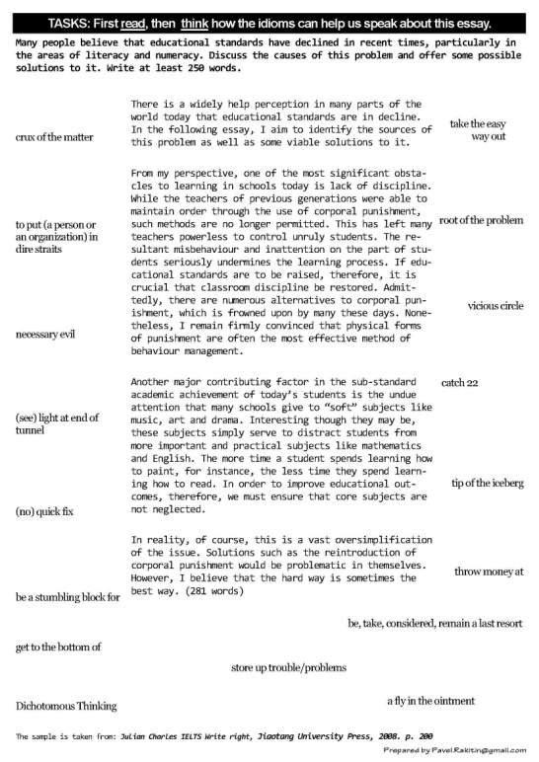
Let us now have a look
at the idioms in your handouts
Комментарий: Данный раздаточный материал – листок с домашним заданием для участников семинара. На нем расположены идиомы, описывающие проблемы и проблемные ситуации, а также текст «идеального» эссе, который анализировался на протяжении всего мастер-класса.

Slide 11
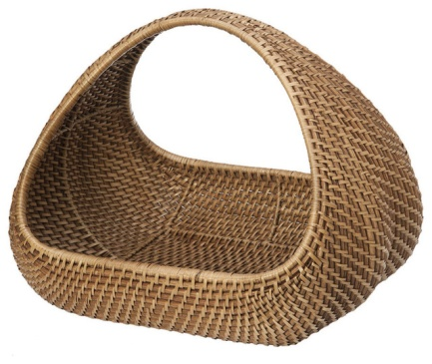
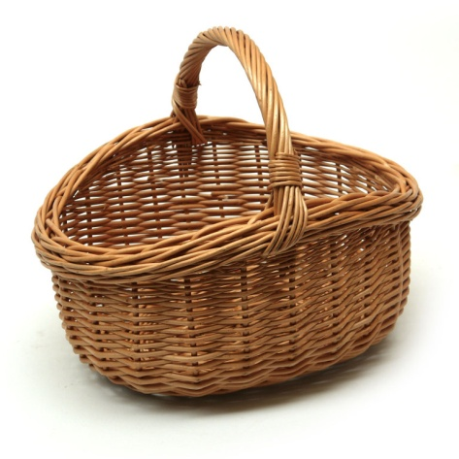
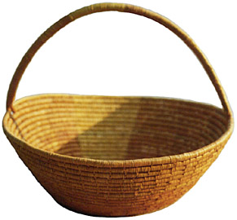
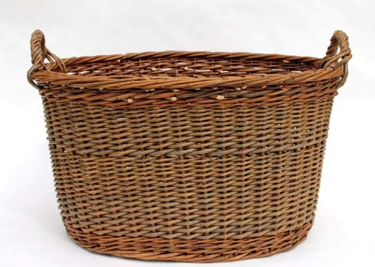
Данный слайд показывает то, как можно работать просто
с группой идиом, посвященных одной теме. Участникам семинара
было предложено рассортировать сходные по значению идиомы.
Это простой прием для организации дискуссии на занятии. Анализируя смысл
той или иной идиомы, учащиеся вступают в дискуссию, итог которой не только
говорение само по себе, но и создание «идиоматического образа проблемы»
как он представлен в английском языке.
Can we sort
these idioms into baskets?

Slide 12
Комментарий: Это один из вариантов того, как можно разложить идиомы по корзинам. Поскольку
восприятие идиоматического значения часто индивидуально, это и рождает дискуссию
о том, какая идиома попадает в какую корзину.
…the crux of the matter…
…get to the bottom of it…
…the root of the problem…
...a tip of the iceberg...
…necessary evil
…a stumbling block
...in dire straits
…take the easy way out ...
…(no) quick fix…
…throw money at…
…vicious circle…
…store up trouble...
…catch 22…
So what?

Slide 13
Комментарий: Это краткий итог работы с идиомами, относящимися к теме «проблема». Это своего рода анатомия проблемы на основе того, как образ возникает просто из анализа смысла общеупотребительных идиом английского языка.
it has a hidden source of trouble
it seems
irremovable
…I am having it
no more!
it reoccurs
На мастер-классе, была выделен только один аспект: проблема имеет некий центр или источник, на который указывает идиоматический строй самого языка. Такого рода анализ может помочь перейти к обсуждению более конкретных проблем: повторяющихся, требующих немедленного решения, постоянных проблем и так далее. Представление о том,
что у проблемы должен быть какой-то источник, центральное звено, позволяет перейти к обсуждению тем и формулировок проблем, а также к обучению навыку постановки и идентификации проблемы.

Slide 14
Statement
Комментарий: участникам мастер класса было предложено определить,
какое слово имеет самое прямое отношение к проблеме. После обсуждения идиом
это было сделано очень быстро.
Many people believe that educational standards have declined in recent times, particularly in the areas of literacy and numeracy. Discuss the causes of this problem and offer some possible solutions to it.

Slide 15
Statement
Слово decline в данной теме наиболее «проблемное».
Many people believe that educational standards have declined in recent times, particularly in the areas of literacy and numeracy. Discuss the causes of this problem and offer some possible solutions to it.

Slide 16
Для того, чтобы научиться описывать проблемы, следует проанализировать то,
как это делают другие. И прежде всего, следует научиться видеть то,
как проблема репрезентируется в тексте.
What do we
need to present
a problem in
a text ?

Slide 17
Предлагаемый
способ работы с
текстом в советской
методологии назывался
«поисковым чтением».
word
spotting
Группе предлагается
найти слова , отвечающие
определенному правилу ,
условию, смыслу
или контексту.

Slide 18
problem
In the second passage
From my perspective, one of the most significant obstacles to learning in schools today is lack of discipline. While the teachers of previous generations were able to maintain order through the use of corporal punishment, such methods are no longer permitted. This has left many teachers powerless to control unruly students. The resultant misbehaviour and inattention on the part of students seriously undermines the learning process. <…>
Участники мастер класса искали слова, связанные с проблемой, ориентируясь на то, что центральное ее звено «decline in educational standards». Пропустили только слово obstacles, которое также указывает на проблемный момент: препятствия к достижению чего либо.
Работа студентов с такого рода заданием обычно порождает серию вопросов от группы: проясняются значения слов, обсуждаются их близость или далековатость проблеме. Например, может высказываться мнение, что слово corporal punishment также относится к истоку проблему, однако, исходно проблема состоит в том, что в школе «нет дисциплины», что «учителя бессильны», а ученики «неуправляемы». Этот момент может помочь организовать дискуссию, поскольку он требует обсуждения и договоренности в духе «что мы считаем чем». Таким образом достигается цель вовлечения учащихся в дискуссию, а вместе с тем и решается задача «семантизации языковых единиц».

Slide 19
problem
In the third passage
Another major contributing factor in the sub-standard academic achievement of today’s students is the undue attention that many schools give to “soft” subjects like music, art and drama. Interesting though they may be, these subjects simply serve to distract students from more important and practical subjects like mathematics and English. The more time a student spends learning how to paint, for instance, the less time they spend learning how to read. In order to improve educational outcomes, therefore, we must ensure that core subjects are not neglected.

Slide 20
statement
problem
………?
aspect
Автор методики предложил участникам
отгадать, что должно следовать после анализа
формулировки темы и проблемы текста.

Slide 21
aspect
Простая картинка,
демонстрирующая, что такое
аспект проблемы.
В сочинении, которое разбирали
участники мастер класса, были
обнаружены два аспекта проблемы.
Let us now find the words related to ASPECT in the handout.
discipline
“soft” subjects
Комментарий: Навык выделения аспекта из проблемы помогает не только в профессиональной деятельности исследователей, но и при написании сочинений на время. Умея выделить аспект, автор текста может сузить и конкретизировать содержание своего текста.

Slide 22
aspect
А это лексика, соответствующая
аспектам каждого абзаца текста
сочинения.
In the second passage
From my perspective, one of the most significant obstacles to learning in schools today is lack of discipline. While the teachers of previous generations were able to maintain order through the use of corporal punishment, such methods are no longer permitted. This has left many teachers powerless to control unruly students. The resultant misbehaviour and inattention on the part of students seriously undermines the learning process. If educational standards are to be raised, therefore, it is crucial that classroom discipline be restored. Admittedly, there are numerous alternatives to corporal punishment, which is frowned upon by many these days. Nonetheless, I remain firmly convinced that physical forms of punishment are often the most effective method of behaviour management.

Slide 23
aspect
In the third passage
Another major contributing factor in the sub-standard academic achievement of today’s students is the undue attention that many schools give to “soft” subjects like music, art and drama. Interesting though they may be, these subjects simply serve to distract students from more important and practical subjects like mathematics and English. The more time a student spends learning how to paint, for instance, the less time they spend learning how to read. In order to improve educational outcomes, therefore, we must ensure that core subjects are not neglected.

Slide 24
Loosely related to the text structure
statement
problem
aspect
Данный слайд показывает, что проблема текста, формулировка его темы и аспекты
данной темы не привязаны к структуре текста жестко. Автор эссе не упускает из
своего внимания проблему ни в первом, ни во втором, ни во всех остальных абзацах,
что позволяет ему разобрать проблему объемно.

Slide 25
To arrange a discussion around
statement, problem and aspect
is relatively easy…
Поиск слов в тесте, их обсуждение и перенос в другой контекст позволяют довольно
легко организовать дискуссию на занятии. Тогда как синтаксические элементы текста
такого яркого обсуждения вызвать не могут: люди не рефлектируют над синтаксисом,
Между тем как именно умение пользовать предложениями разных типов помогает
создавать убедительные и взвешенные академические тексты.
But how can we talk about SYNTAX?
SYNTAX

Slide 26
На этом слайде представлены категории для аналитического
чтения «идеального» эссе. Они нацелены на то, чтобы сделать
чтение текста осмысленным с точки зрения синтаксиса и
риторических целей высказываний в тексте.
evaluation
concession
condition
contrast
fact
comparison
juxtaposition
opinion
Участникам мастер-класса было предложено порассуждать о том, что такое факт
и мнение вне текста и в тексте. Как факт и мнение репрезентируются в тексте.
The query “is this a fact or opinion“ gives you 10 000 hits in Google

Slide 27
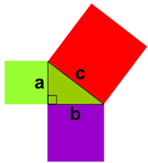
IS THIS AN OPINION?
…the square of the hypotenuse is equal to the sum of the squares of the other two sides.
Pythagoras (c. 570 – c. 495 BC)

Slide 28
IS THIS A FACT OR OPINION?
Owls, especially those that hunt at night, are able to locate even faint sounds with remarkable accuracy.

Slide 29
SYNTAX-RELATED
Owls, especially those that hunt at night, are able to locate even faint sounds with remarkable accuracy.
Данный пример иллюстрирует зависимость того, как
репрезентируется факт и мнение с точки зрения синтаксиса
предложения.

Slide 30
Почему-то это утверждение многих озадачило, но суть дела в том,
что, когда мы думаем, в нашей голове факт или мнение представлены
совсем не так, как, когда мы их формулируем на письме. На письме (не
в реальности) мы можем преобразить мнение в факт.
We can transform
an opinion into a fact by playing with
SYNTAX

Slide 31
How do we call opinions transformed into facts?
We call them
ARGUMENTS
Грубо говоря, на письме, аргументом можно назвать все то, что снабжено той или
иной оценкой на уровне синтаксиса: сравнительным оборотом, перечислением,
примером, придаточным уступки и т.п. Именно такой синтаксис и дает нам текст,
который звучит аргументировано, давая повод называть такой текст «академическим».
(На этом мест участники уже подустали :) Мой совет: не забывайте открыть окно!

Slide 32
Building blocks for AN ARGUMENT
evaluation
concession
condition
contrast
comparison
juxtaposition
challenge
What is easier to spot in the text of our essay?
Начиная с этого слайда и далее следуют
примеры использования категорий для
чтения текста с целью постижения его
синтаксической структуры и ее связи с
риторикой высказывания.

Slide 33
contrast
Examples in the text
While the teachers of previous generations were able to maintain order through the use of corporal punishment, such methods are no longer permitted.
Один из наиболее удобных способов начать сочинение путем сравнения того,
что «было» с тем, что имеем на «сегодняшний день».

Slide 34
evaluation
Любой грамотный академический текст
(не только эссе), требует, чтобы в нем
происходила оценка высказываемых
автором идей.
Examples in the text
The resultant misbehaviour and inattention on the part of students seriously undermines the learning process.
Admittedly, there are numerous alternatives to corporal punishment, which is frowned upon by many these days.
Solutions such as the reintroduction of corporal punishment would be problematic in themselves.

Slide 35
condition
«Условия» всегда сопутствуют оценке любой
проблемной ситуации (и не всегда переда-
ются при помощи злополучных Conditionals).
Здесь мы видим, что «условие» требует особого
синтаксиса.
Examples in the text
If educational standards are to be raised, therefore, it is crucial that classroom discipline be restored.
The more time a student spends learning how to paint, for instance, the less time they spend learning how to read.
In order to improve educational outcomes, therefore, we must ensure that core subjects are not neglected.
Здесь условие передано «придаточным цели».

Slide 36
juxtaposition
Two paragraphs are juxtaposed
From my perspective, one of the most significant obstacles… is lack of discipline.
Another major contributing factor... is the undue attention that many schools give to “soft” subjects.
В предложенном участникам эссе «соположены» были только аспекты
одной проблемы, уместившиеся в двух разных абзацах. Соположение не подразумевает сравнения или противопоставления.

Slide 37
concession #1
Example from the text
Interesting though they may be,
these subjects simply serve to distract students from more important and practical subjects like mathematics
and English.
Существуют так называемые concessive clauses, которые обычно строятся при помощи
while, whereas, as long as и тому подобных конструкций, однако, здесь concession
передана другими средствами.

Slide 38
concession #2
Example from the text
In reality, of course, this is a vast oversimplification of the issue.
!
Concessive sentences and concession as a rhetorical device are very useful for conclusions

Slide 39
solution
Example from the text
I remain firmly convinced that physical forms of punishment are often the most effective method of behaviour management.
In order to improve educational outcomes, therefore, we must ensure that core subjects are not neglected.

Slide 40
Which categories are more and which are less syntax-related?
statement
problem
aspect
solution
evaluation
concession
condition
contrast
comparison
juxtaposition

Slide 41
Which categories are more and which are less syntax-related?
statement
problem
aspect
solution
evaluation
concession
condition
more syntax-related
contrast
comparison
juxtaposition
less syntax-related

Slide 42
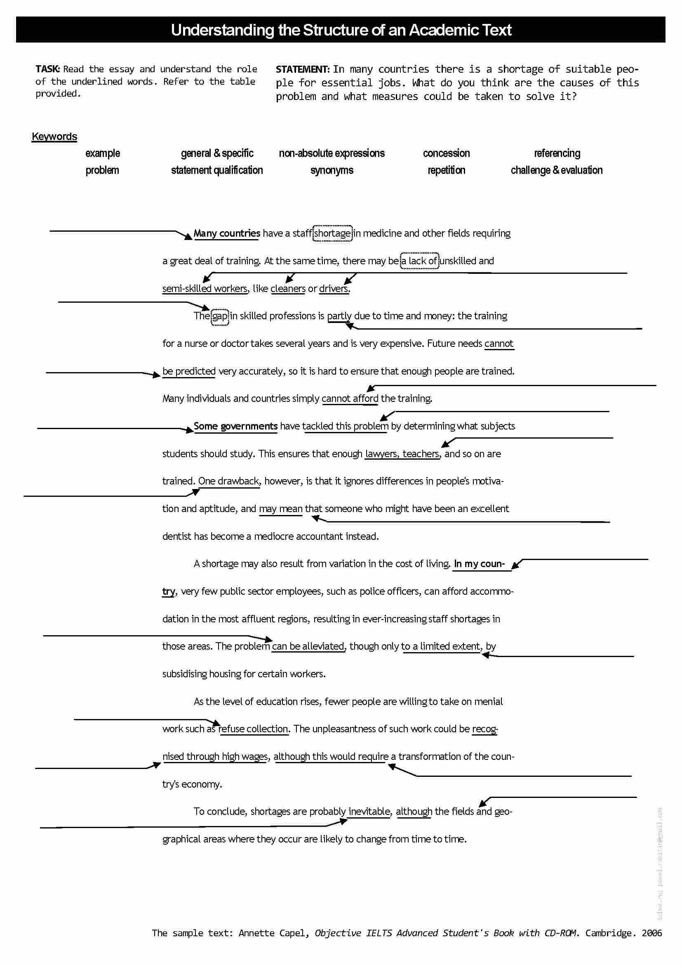
Понимание синтаксических и
риторических элементов текста
можно проверить при помощи вот
такого handout, в котором пустыми
стрелками отмечены те или иные
важные элементы высказываний.

Slide 43
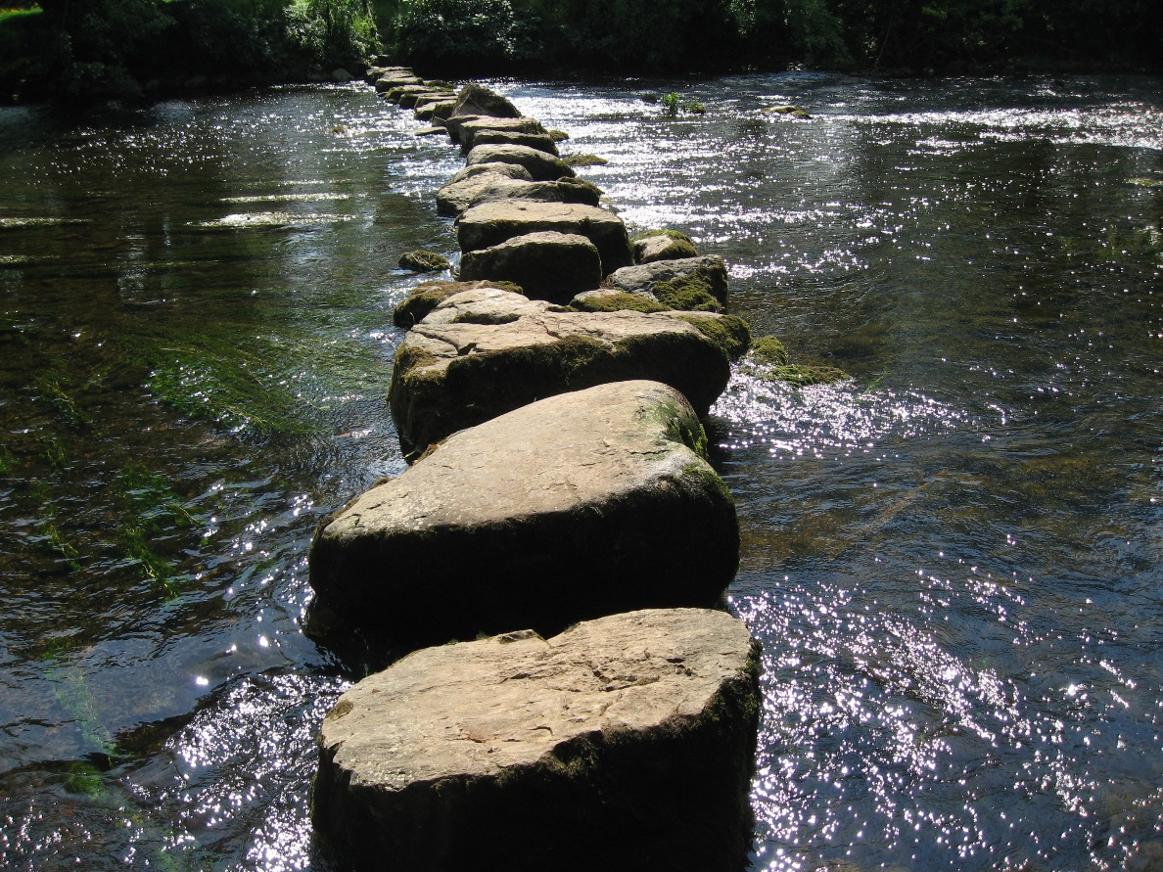
Stepping stones
Важное замечание: все эти активности невозможно уместить в одно занятие,
осмысление синтаксиса дело стадиальное, и требует, как минимум, 20 занятий.
Опыт показывает: достаточно дать 15-20-минутную активность на занятии с целью
найти тот или иной синтаксический элемент и понять его риторический посыл,
а потом сменить активность. Ну и, естественно, для того, чтобы научиться писать,
нужно больше писать! (Если у Вас есть вопросы, пишите pavel.rakitin@gmail.com)
Notes:
The stepping stones to thinking and writing

